Slide 1

CONTROL INTERNO
Comité de Control y Desempeño Institucional
(COCODI)
12va Sesión Ordinaria de 2020
Hermosillo, Sonora, a 28 de julio de 2020

Slide 2

Comité de control y desempeño institucional
(COCODI)
LECTURA Y APROBACIÓN DE LA ORDEN DEL DÍA
Orden del Día
1 | Bienvenida y apertura de la Sesión
2 | Lectura de acta anterior
3 | Análisis de Resultados de Autoevaluación del Sistema de Control Interno
4 | Informe Anual del Estado de Guarda el Sistema de Control Interno
5 | Plan de Trabajo del Control Interno para 2020
6 | Calendarización de Reuniones COCODI 2020
7 | Avances en Materia de Administración de Riesgos
8 | Calendarización de Auditorías de Calidad y Verificaciones
9 | Avance de Cumplimiento en Observaciones. Órgano Interno de Control.
10 | Asuntos Generales
11 | Clausura

Slide 3

Comité de control y desempeño institucional
(COCODI)
VERIFICACIÓN Y DECLARACIÓN DEL QUÓRUM LEGAL POR PARTE DEL VOCAL EJECUTIVO
VERIFICACIÓN Y DECLARACIÓN DEL QUÓRUM LEGAL POR PARTE DEL VOCAL EJECUTIVO

Slide 4
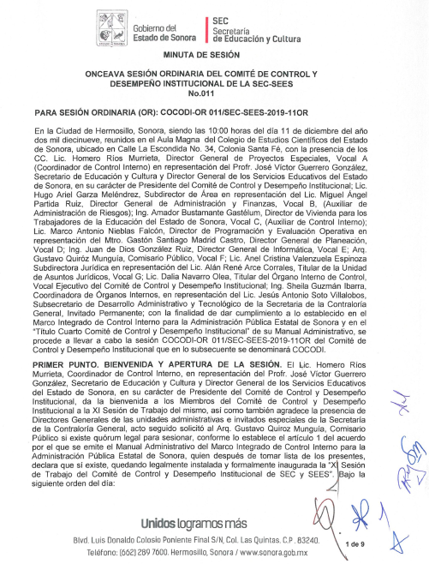
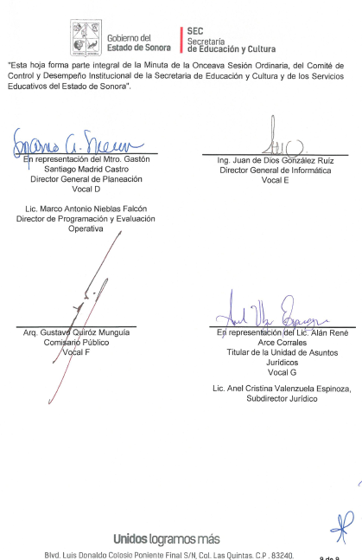
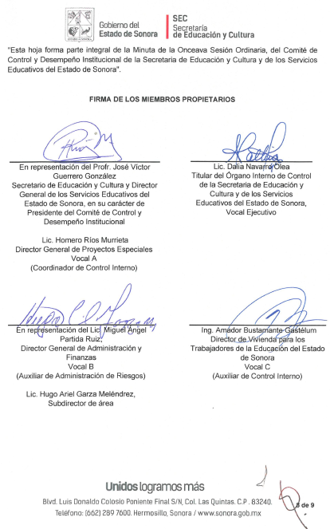
Comité de control y desempeño institucional
(COCODI)
Acta anterior

Slide 5

Comité de control y desempeño institucional
(COCODI)
1
VERIFICACIÓN Y DECLARACIÓN DEL QUÓRUM LEGAL POR PARTE DEL VOCAL EJECUTIVO
CONTROL INTERNO
EVALUACIÓN DEL CI
ADMINISTRACIÓN DE RIESGOS

Slide 6
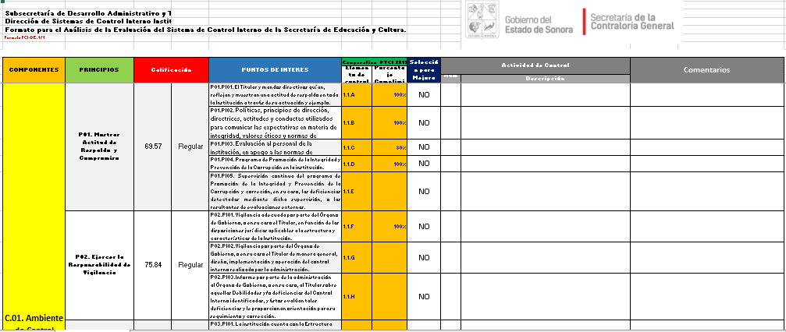
Comité de control y desempeño institucional
(COCODI)
Análisis de Resultados de Auto Evaluación:

Slide 7
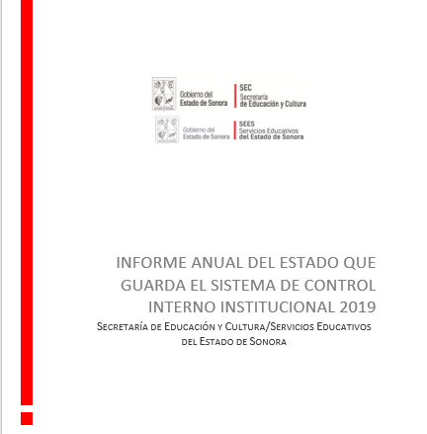
Comité de control y desempeño institucional
(COCODI)
Informe Anual del Estado que guarda el Sistema de Control Interno de SEC- SEES
El presente informe fue integrado con el propósito de informar a la Secretaría de la Contraloría General, la Subsecretaría de Desarrollo Administrativo y Tecnológico de la Secretaría de la Contraloría General, al Órgano Interno de Control, al Comité de Control y Desempeño Institucional (COCODI) y, en su caso, al Órgano de Gobierno sobre los resultados y avances del Comité de Control y Desempeño Institucional, la Administración de Riesgos y la Autoevaluación.

Slide 8
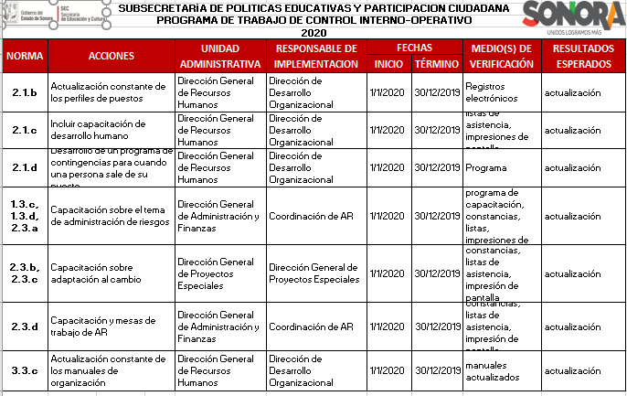
Comité de control y desempeño institucional
(COCODI)
Plan de Trabajo de Control Interno 2020 SEC-SEES

Slide 9
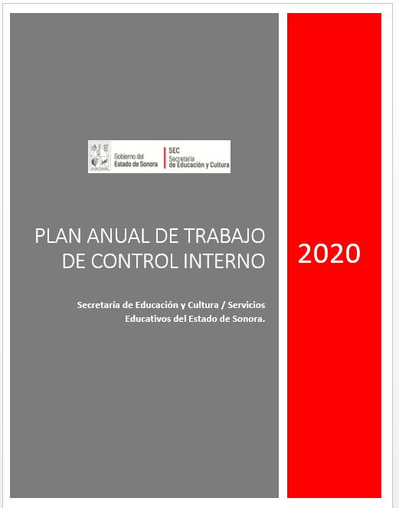
Comité de control y desempeño institucional
(COCODI)
El presente documento establece las actividades y tareas que la Secretaría de Educación y Cultura (SEC), Servicios Educativos del Estado de Sonora (SEES),deberá realizar para fortalecer y actualizar su control interno institucional con el fin de identificar y analizar los riesgos y las acciones preventivas en la ejecución de los programas, presupuesto y procesos institucionales que puedan afectar el cumplimiento de metas y objetivos institucionales, así mismo, mejorar la eficiencia y eficacia de su gestión y prevenir posibles hechos de corrupción.
VERIFICACIÓN Y DECLARACIÓN DEL QUÓRUM LEGAL POR PARTE DEL VOCAL EJECUTIVO

Slide 10
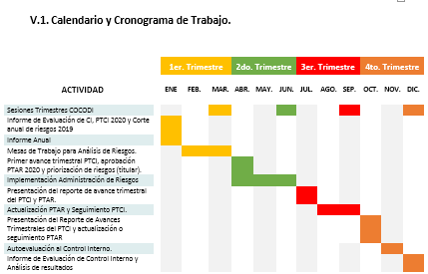
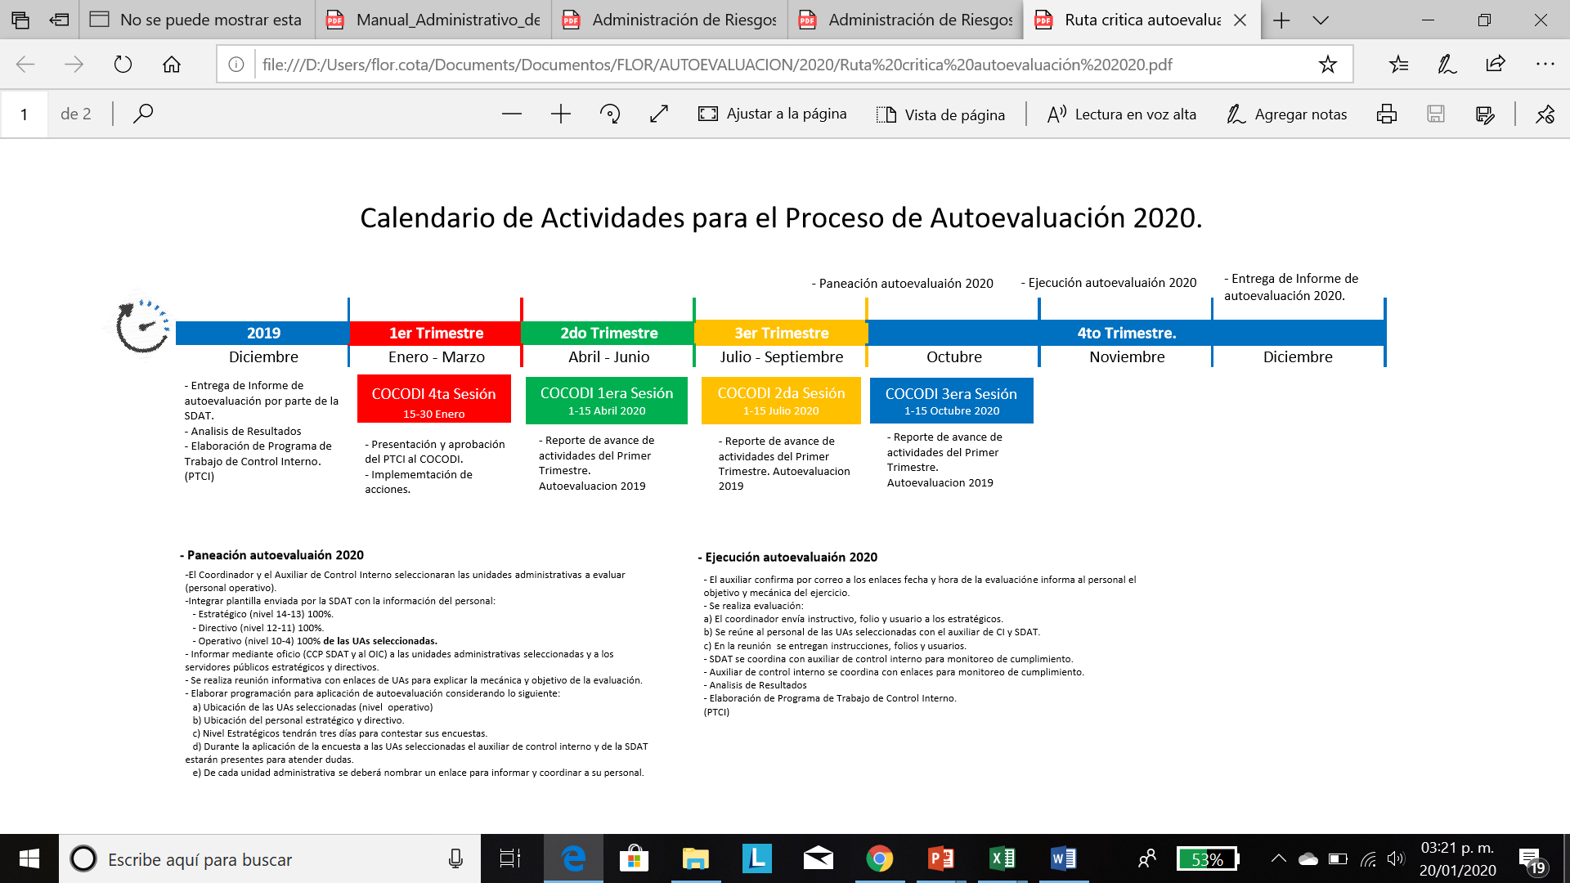
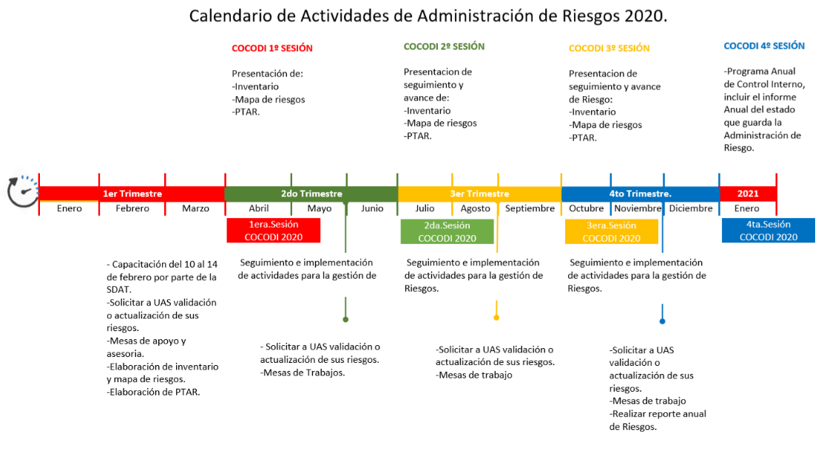
Comité de control y desempeño institucional
(COCODI)
VERIFICACIÓN Y DECLARACIÓN DEL QUÓRUM LEGAL POR PARTE DEL VOCAL EJECUTIVO

Slide 11
Comité de control y desempeño institucional
(COCODI)
Calendarización Anual de reuniones de COCODI 2020
Martes 28 de julio de 2020
Miércoles 30 de septiembre de 2020
Miércoles 18 de noviembre de 2020
Miércoles 9 de diciembre de 2020
Lunes 2 al viernes 13 de noviembre de 2020 Auto evaluación del Sistema de Control Interno.

Slide 12
Comité de control y desempeño institucional
(COCODI)
Avances en Materia de Administración de Riesgos
VERIFICACIÓN Y DECLARACIÓN DEL QUÓRUM LEGAL POR PARTE DEL VOCAL EJECUTIVO

Slide 13
Comité de control y desempeño institucional
(COCODI)
Calendarización de Auditorías de Calidad y verificaciones
Auditoría externa
Del 23 de noviembre al 4 de diciembre de 2020
VERIFICACIÓN Y DECLARACIÓN DEL QUÓRUM LEGAL POR PARTE DEL VOCAL EJECUTIVO

Slide 14
Comité de control y desempeño institucional
(COCODI)
CLAUSURA DE LA SESIÓN

Slide 15
Comité de control y desempeño institucional
(COCODI)
LOGOTIPO INSTITUCIONAL
ASUNTOS GENERALES:
Notes:
Cuando escuchamos por primera vez hablar del tema de CI, se nos viene a la mente muchas ideas, y entre ellas están los paradigmas.
Los paradigmas sobre el CI son aquellas ideas erróneas que nos hacemos por desconocimiento del tema y que debemos romper para poder permear la importancia real del tema y mitigar la resistencia al cambio.
Tema nuevo y especializado. El CI es un tema en el que participamos desde que nos establecemos metas u objetivos en nuestra vida diaria, hasta cuando formamos parte de una institución.
No es necesario ser un alto directivo para que el control interno nos sirva, sin embargo como altos directivos debemos ser los mas interesados que se siga una cultura de control interno dentro de la institución ya que nos permite tener un panorama completo de cómo están sucediendo las cosas y podemos estar seguros que las cosas se están mejorando.
El CI aplica en cualquier entidad gubernamental siempre y cuando tenga correctamente definido sus objetivos desde su origen en el marco normativo.
El CI es una serie de elementos intrínsecos en la operación de una institución gubernamental encaminados a cumplir el mandato normativo que la crea y de los objetivos institucionales así como de los programas públicos.

